Slide 1
AVICEE
A vida como ela é

Slide 2
Dificuldade com datas
Esquecer o dia de entrega de algum trabalho
Esquecer de uma matéria que necessitava de mais atenção

Slide 3
O foco são alunos e professors
Ensino médio, cursinho e faculdade

Slide 4
Alunos
Falta de organização de horários
Interesse dos mesmos em um app

Slide 5
Professores
falta de organização como prioridade em atrasos de entregas e dificuldade que veem em seus alunos
um aplicativo que consiga auxiliar o aluno com tanto a organização quanto com a prioridade a dar para cada matéria

Slide 6
Resultado
3 personas
maior semelhança entre eles é o fato de utilizarem bastante os meios eletrônicos
alunos utilizam esses meios para assistir videoaulas e tirarem duvidas
os professores utilizam para melhor comunicação com seus alunos e envio de conteúdos extras para ajudar a tirar duvidas dos mesmos

Slide 7
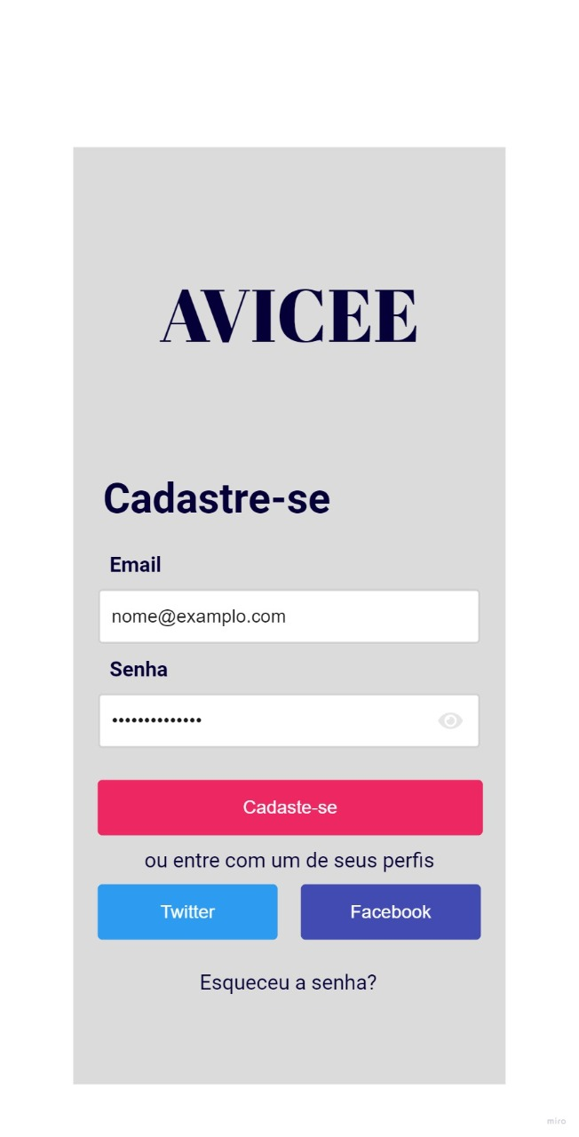

Slide 8
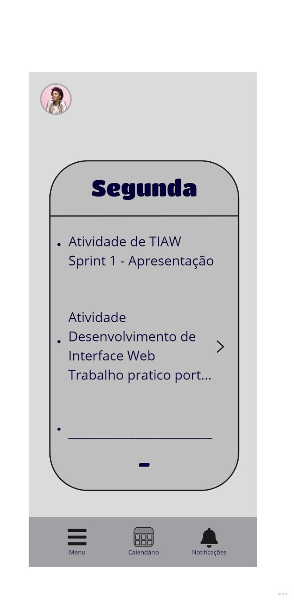

Slide 9
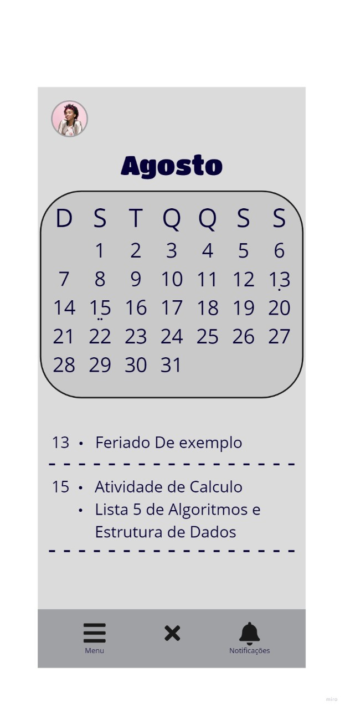

Slide 10
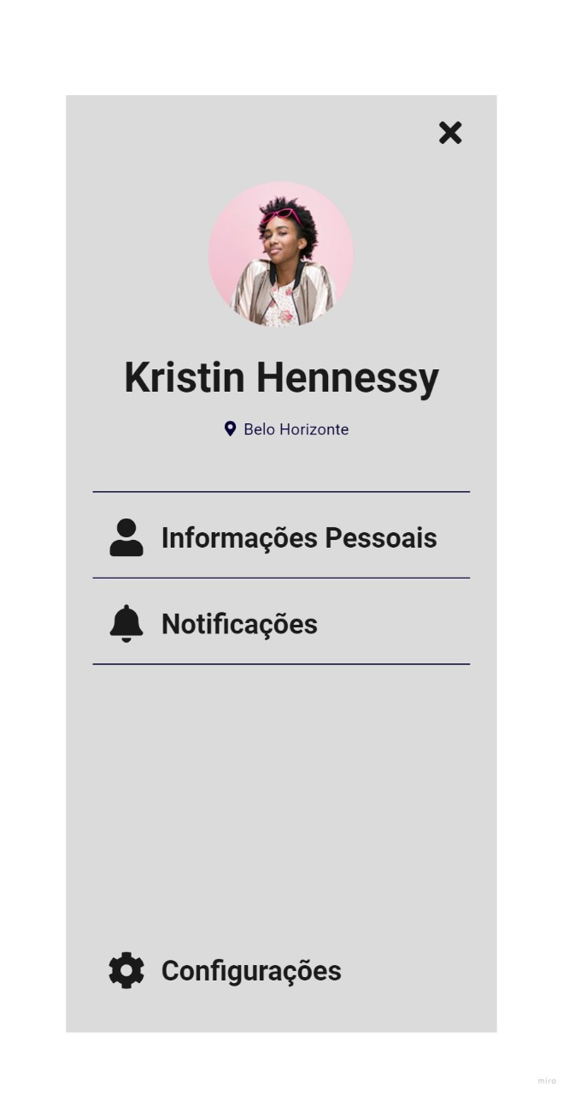

Slide 11
